Slide 1
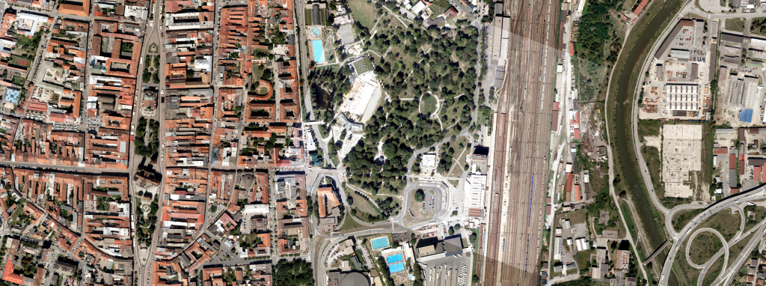
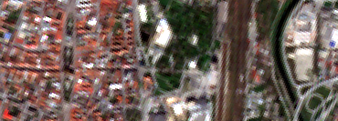
Single date acquisition
Airborne photogrammetry RGB+NIR, GSD = 0.1 m
Airborne laser scaning, 0.15 m
Multiple-date acquisition
Sentinel 2A, GSD = 10 m
Terrestrial laser scaning, GSD = 0.005 m

Slide 2
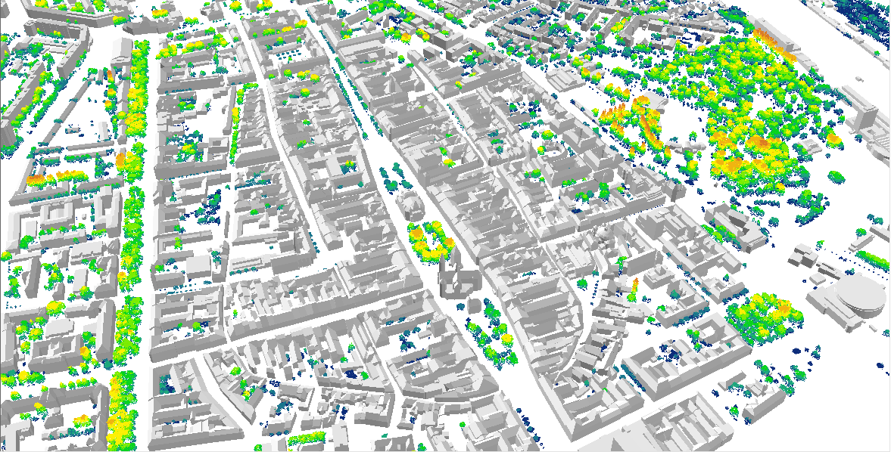
Vegetation height [m]
35.8
0.1

Slide 3
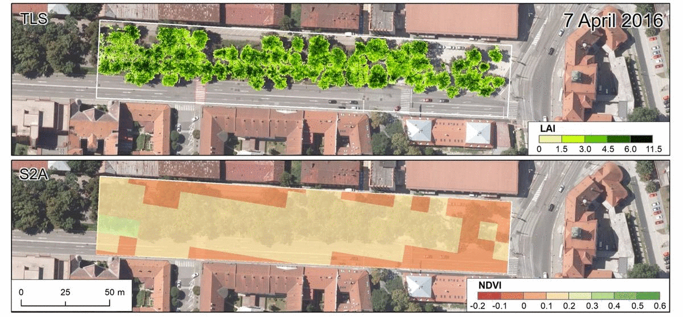

Slide 5
LAI from TLS lidar

Slide 6
Canopy cover – % podiel počtu prvých odrazov vegetácie pri vytyčovacej výške 1.37m ku všetkým prvým odrazom

Slide 7
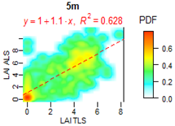
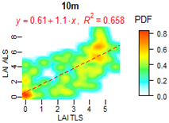
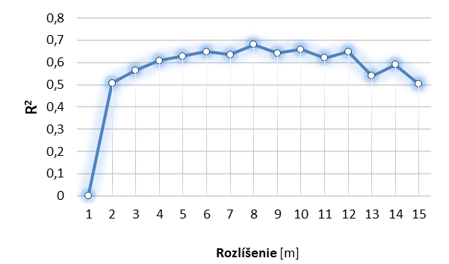
Spatial resolution [m]
Obr. Korelácia LAI ALS-LAI TLS

Slide 8
7 April 2016
29 June 2016
27 August 2016
23 November 2016

